Slide 1
SÜREGELEN HASTALIKLAR
Süregelen hastalıklar; doğuştan veya sonradan herhangi bir nedenle oluşan, bireyin sürekli bakım ve tedavisini gerektiren, hastalığı nedeniyle bireyin eğitim,mesleki ve sosyal uyumunun olumsuz etkilendiği durumlardır.
Süregelen hastalıklar başlığı çok geniş bir hastalık grubunu kapsamakla birlikte, bu sunuda sadece toplumumuzda sık karşılaşılan bir grup hastalığa yer verilebilmiştir.

Slide 2
Süregelen Hastalığa Neden Olan Etmenler
Doğum Öncesi Nedenler: Annenin madde kullanımı(sigara, alkol, uyuşturucu vb.), annenin hamileliği sonlandırma çalışmaları, hormonal bozukluklar, annenin yaşının yirminin altında veya otuz beşin üzerinde olması, akraba evlilikleri, anne ve baba arasında kan uyuşmazlığı, anne karnında geçirilen travma, babanın yaşının fazla olması, genetik olarak geçen bazı problemler

Slide 3
Süregelen Hastalığa Neden Olan Etmenler
Doğum Anı Nedenler: Zor doğuma bağlı olarak gelişen doğum travmaları, bebeğin normalden erken ya da geç doğması, vakum gibi araçlarla yapılan zor doğumlar, düşük doğum ağırlığı, doğum sırasında bebeğin geliş pozisyonuna bağlı anomaliler, kötü doğum şartları

Slide 4
Süregelen Hastalığa Neden Olan Etmenler
Doğum Sonrası Nedenler: Bebeğin ateşli bir hastalık veya havale geçirmesi, yetersiz beslenme, baş bölgesine gelen darbeler, bulaşıcı hastalıklar, olumsuz çevre koşulları, kazalar (trafik kazası, ev kazaları, düşme, zehirlenme, yanma vb.)

Slide 5
SÜREGELEN HASTALIKLAR
1- Süregelen Metabolik Hastalıklar
2- Süregelen Kas İskelet Sistemi Hastalıkları
3- Süregelen Nörolojik Hastalıklar
4- Süregelen Kan Hastalıkları
5- Süregelen Kalp Hastalıkları
6- Hipertansiyon
7- Süregelen Onkolojik Hastalıklar (Kanserler)
8- Süregelen Solunum Hastalıkları
9- Diğer Süregelen Hastalıklar (AIDS-HIV, Hepatit)

Slide 6
1-Süregelen Metabolik Hastalıklar
Şeker Hastalığı (Diyabet)
Guatr hastalığı
Fenilketonüri

Slide 7
Şeker Hastalığı (Diyabet)
Tip 1 Diyabet: Daha çok çocuklarda ve genç yetişkinlerde görülen, pankreasta bulunan ve insülin üreten hücrelerin zedelenmesi ile meydana gelen metabolik bir rahatsızlıktır. İnsülin yetersizliği olduğundan hormonu ömür boyu dışardan enjeksiyon yoluyla almak zorundadırlar
Tip 2 Diyabet: Sıklıkla erişkinlerde ve kilolu kişilerde görülür. Hastalarda hormon salgılanması yetersizliğinden çok dokulardaki insülin alıcılarındaki direnç sonucunda şeker metabolizması bozulmaktadır.

Slide 8
Guatr Hastalığı
Troid bezinin büyümesine guatr denir. Guatr hastalığında troid bezi az ya da fazla çalışır.
Hipertiroidi: Tiroid bezinin normalden fazla çalışarak aşırı hormon salgılaması durumudur. İştah artmasına rağmen kilo kaybı, sık sık tuvalate çıkma, sinirlilik, ellerde, terleme, hızlı kalp atışı gibi belirtileri vardır.
Hipotiroidi: Troid bezinin normalden az çalışarak yeterli hormon salgılayamaması durumudur. Kilo alma, kabızlık, soğuktan rahatsız olma, kısık ses, hareketlerde güçsüzlük ve yavaşlama gibi belirtileri vardır.
Guatr; muayene, kan testi(T3,T4,TSH hormonlarının tetkiki) veya ultrason aracılığıyla teşhis edilir.

Slide 9
Fenilketonüri
Vücuttaki bir enzimin (fenilalalin hidroksilaz) eksik olması nedeniyle oluşan kalıtsal metabolik bir hastalıktır. Anne ve babadan gelen genlerle bebeğe aktarılır. Ülkemizde akraba evliliğinin fazla olmasından dolayı yaygın olarak görülebilmektedir. Yenidoğan tarama testi ile erken tanı ve tedavisi mümkünüdür. Tedavi yapılmazsa kalıcı zihinsel engele sebep olur.

Slide 10
2- Süregelen Kas İskelet Sistemi Hastalıkları
İnflamatuar Artritler
Juvenil Romatoid Artrit
Romatoid Artrit
Ankilozan Spondilit
Miyopati
Müsküler Distrofi
Osteoporoz

Slide 11
3- Süregelen Nörolojik Hastalıklar
Çocuklarda Görülen Süregelen Nörolojik Hastalıklar
Epilepsi
Serebral Palsi (SP)
Spina Bifida
Doğumsal Brakial Plexus Yaralanmaları
Yetişkinlerde Görülen Süregelen Nörolojik Hastalıklar
Multipl Skleroz (MS)
Parkinson
Hemipleji

Slide 12
Epilepsi
Halk arasında (sara) olarak bilinen yenileyen nöbetler esnasında geçici bilinç kaybına yol açabilen nörolojik bir rahatsızlıktır. Epilepsi, ruh ya da akıl hastalığı değildir. Bazı nadir durumlar dışında zeka geriliğine yol açmaz.
Serabral Palsi
Spastik çocuklar olarak bilinen SP, doğum öncesi doğum sırası veya doğum sonrasında bebeğin beyninde meydana gelen hasar sonucu oluşan çocukta hareket bozukluklarının yanı sıra zihinsel gerilik, havale, görme, işitme, konuşma, algılama ve davranış bozukluklarına sebep olabilen bir durumdur.

Slide 13
Spina Bifida
Doğuştan anomalilerin en sık görülen tipi olan spina bifidada çocuklar genelde sırtlarında içi boş (meningosel) ya da sinirlerle dolu (meningomiyolosel) keselerle doğabilirler. Eğer bebek sırtında kese ile doğmuş ise veya kafatasında normalden fazla büyüme varsa en kısa zamanda uyun cerrahi yöntem uygulanmalıdır. Bağırsak ve mesane tedavilerinin üzerinde de özellikle durulmalıdır.
Brakial Plexus Yaralanmaları
Doğum sırasında omuzda koltuk altından geçen sinir grubunun zedelenmesine bağlı olarak görülür. Doğum sırasında oluşan ve kolun fonksiyonlarını etkileyerek çocuğun ilerde kolunu kullanamaması ve diğer hareketlerde de bozukluk yaratan brakial plexus yaralanmasında erken teşhis, uygun cerrahi müdahale, fizik tedavi ve rehabilitasyon, aile eğitimi çok önemlidir.

Slide 14
Multipl Skleroz (MS)
Kollar ve bacaklarda kuvvet kaybı veya uyuşma, görme-denge bozuklukları, titreme, mesane kontrolünün olmaması, cinsel sorunlar gibi belirtilerle baş gösteren beynin farklı bölgelerinin etkilendiği ilerleyici bir hastalıktır. Genellikle 20-40 yaş arasında ve çoğunlukla kadınlarda görülür.
Parkinson
Beynin belli bölümlerinde meydana gelen ilerleyici bir hastalıktır. Nedeni tam olarak bilinmemektedir.
Hemipleji
Halk arasında inme ya da felç olarak bilinen beyni besleyen damarların yırtılması, tıkanması, kafatası içindeki tümörler nedeniyle beynin beslenememesi veya kanama gibi sebeplerden meydana gelen nörolojik bir rahatsızlıktır.

Slide 15
4- Süregelen Kan Hastalıkları
Alyuvar (Eritrosit) Kaybının Arttığı Durumlar
Eksikliklere Bağlı Kansızlıklar
Alyuvar Yıkımının Arttığı Durumlar
Akyuvarlarla İlgili Hastalıklar
Kan Pulcukları (Trambositler) ile İlgili Hastalıklar
Kanamalı Hastalıklar (Pıhtılaşma Bozuklukları)

Slide 16
5- Süregelen Kalp Hastalıkları
Çocuklarda Görülen Kalp Hastalıkları
Doğuştan veya sonradan kazanılmış olabilir. Doğuştan kalp hastalıklarının bir kısmı kalbin gelişimi esnasında oluşan yapısal bozukluklardan kaynaklanır. Bir kısmı ise kalbin ritmindeki bozukluklardan kaynaklanır.
Yetişkinlerde Görülen Kalp Hastalıkları
Kan kolesterolü ve kan basıncı yüksekliği kalp damar hastalıkları için en önemli risk faktörüdür. Bu nedenle belli yaşlardan sonra kan basıncı düzenli olarak takip edilmelidir.

Slide 17
6- Hipertansiyon
Kan dolaşımının sağlanması için gerekli olan basıncın normalden fazla olmasına hipertansiyon(yüksek tansiyon) denir. Genel olarak sistolik kan basıncının (büyük tansiyon) 14 cm Hg, diyastolik kan basıncının (küçük tansiyon) 9 cm Hg yüksek olması hipertansiyon olarak kabul edilir. Baş ağrısı, çarpıntı, nefes darlığı, burun kanaması, yorgunluk, yol yürüme ve merdiven çıkmada zorluk gibi belirtileri vardır. Tansiyon yüksekliği olan bir çok insan bunun farkında olmayabilir. Tansiyon yüksekliğini saptamanın tek yolu kan basıncını kontrol ettirmektir.

Slide 18
7- Süregelen Onkolojik Hastalıklar(Kanserler)
Kan Kanserleri (Lösemiler)
Lenfoma
Akciğer Kanseri
Bağırsak (Kolon) Kanseri
Prostat Kanseri
Meme Kanseri…. gibi
Vücudumuzun temel yapı taşı hücrelerdir. Hücreler, kontrollü ve dengeli bir şekilde çoğalarak normal büyüme ve gelişmeyi sağlarlar. Vücudun herhangi bir yerindeki hücrelerin kontrolsüz bir şekilde çoğalması sonucunda bir şişlik oluşur, buna tümör denir. Ancak tüm tümörler kanser değildir. Kötü huylu tümörlere kanser denir. Kanserlerin büyük çoğunluğunda erken tanı hayat kurtarır.

Slide 19
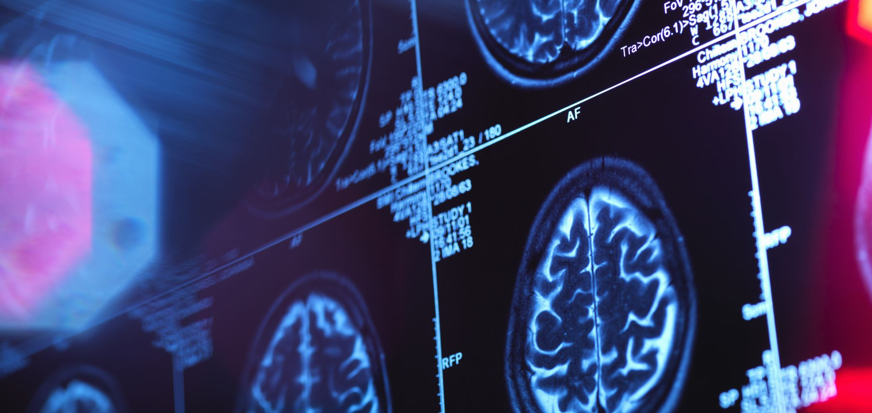
8- Süregelen Solunum Hastalıkları
Kronik Obstrüktif Akciğer Hastalığı (KOAH)
En erken belirtisi birbirini izleyen iki yıl, en az üçer ay süren uzun süreli öksürük ve aşırı balgam çıkarmadır. Sigara içilmesi hastalık oluşumunda önemli bir etkendir.
Kistik Fibrozis
Kalıtsal bir hastalıktır. Anne karnında, anne ve babadan geçen genlerle oluşur. Doğumdan sonra oluşmaz. Bulaşıcı değildir.
Astım
Akciğerlerde meydana gelen ve devamlılık gösteren bir rahatsızlıktır. Tedavi edilmediğinde uzun vadede akciğer işlevlerinin kaybına sebep olabilmektedir.

Slide 20
9- Diğer Süregelen Hastalıklar
Hepatit (Bulaşıcı Sarılık)
Bulaşıcı sarılık veya tıp dilinde viral hepatit, mikroskopla bile görülemeyecek kadar küçük virüs denilen mikroorganizmaların oluşturduğu, karaciğerin yaygın iltihabi hastalığına verilen isimdir. Hepatit B virüsü, siroz ve karaciğer kanserinin en önemli nedenidir.
AIDS (HIV)
Bulaşıcı bir virüs hastalığıdır. Virüs bağışıklık sisteminin içine yerleşerek vücudun mikroplara karşı koyma yeteneğini yok eder. Direnci azalan vücutta, HIV’in etkisinin yanı sıra çeşitli mikroplar da hastalıklara sebep olur. Virüs; cinsel yolla, kan ve anneden bebeğe bu üç yolla bulaşır.

